Slide 1
Mise en place du nouveau référentiel
BTS Bioanalyses en laboratoire de contrôle

Slide 2
Programme de la journée
"Construction de séquences"
  appropriation du référentiel et méthodologie
"Portfolio" :
  Présentation de l'objet et de sa place dans la formation
Repas
"Projet d'amélioration"
  Place dans la formation et organisation de la 1e année
"Tutorat"
  Construire collectivement ce temps de formation en appui du référentiel

Slide 3
Le portfolio :
quelles plus-values pour la formation, la poursuite d’études et l’insertion professionnelle ?

Slide 4
DEFINITION
Dossier personnalisé et évolutif de l’étudiant,
qui rassemble de façon organisée
des travaux, des réalisations, des réflexions et commentaires.
Formation
Professionnel
https://cache.media.enseignementsup-recherche.gouv.fr/file/SPE4-MESRI-17-6-2021/32/7/Annexe_3_Carrieres_sociales_BUT_annee_1_1411327.pdf
Notes:
Collection de traces (preuves) commentées illustrant les savoir agir complexes sélectionnés par l’étudiant pour rendre compte de ses apprentissages
Ces un dossier (classeur , blog, site, …) qui permet de collectionner puis de sélectionner des traces (écrits, photos, références, schémas, cartes mentales, …) qui témoignent d’un apprentissage

Slide 5
Le portfolio - Caractéristiques
Atelier 4 - Portfolio
Le portfolio offre la possibilité pour l’étudiant d’engager une démarche de démonstration, de progression, d’évaluation et de valorisation des compétences qu’il acquiert tout au long de son cursus
.
Professionnalisation de l’étudiant
Développement des compétences
Individualisation du parcours
https://cache.media.enseignementsup-recherche.gouv.fr/file/SPE4-MESRI-17-6-2021/32/7/Annexe_3_Carrieres_sociales_BUT_annee_1_1411327.pdf
Notes:
La conscientisation des compétences développées (métacognition) par l’étudiant, vise la facilitation de l’insertion professionnelle : prise de conscience continue par des évaluations formatives, autoévaluations…
Le PF représente une base riche, authentique et singulière facilitant la préparation des étudiants aux épreuves des BC1 et 4
BC1 : SE1 prendra appui sur une partie du portfolio pour placer une évaluation certificative des compétences C11, C12, et C13 (auto-éval° et présence de preuves en nb et qualité suffisante)
BC4 : une épreuve orale dans laquelle l’étudiant s’appuie sur son vécu en stage pour démontrer l’acquisition des compétences du BC4.
Précisions sur l’objectif de professionnalisation des étudiants à travers le PF
Niveau 5 de qualification (= bac +2) :
« Les capacités et connaissances requises permettent d’assurer de façon autonome des responsabilité de conception, d’encadrement et de gestion. »
Les jeunes diplômés actuels ont des difficultés à assurer leurs responsabilités dans la gestion opérationnelle du laboratoire, et à s’intégrer dans le monde professionnel par manque des codes de communication, codes déontologiques, connaissance des acteurs …
Le PF est présenté comme un outil d’aide à la professionnalisation cad de conscientisation des compétences développées à travers les situations professionnelles auxquelles il a contribuées ou qu’il a observées sur le terrain ;
Outil qui ne se suffit pas à lui-même : besoin d’un accompagnement par les enseignants
Points de vigilance sur les limites d’un outil pour servir des apprentissages
Nécessité de penser des scenarii pédagogiques qui provoquent la prise de conscience par l’étudiant et qui prennent en compte leurs difficultés (ex : passage à l’écrit)

Slide 6
4 types de portfolios
Présentation
Apprentissage
Évaluation
Développement professionnel
https://www.profweb.ca/publications/dossiers/portfolio-numerique

Slide 7
Quatre types de portfolios
Atelier 4 - Portfolio
Présentation
Collection des meilleures productions de l’étudiant pour mettre en valeur ses compétences.
L’étudiant y présente ses réussites et ses meilleurs coups ainsi que la justification de ses choix.
C’est un type de portfolio axé sur le produit, le résultat.
Apprentissage
Collection de productions et de réflexions faisant foi de la progression de l’étudiant sur une période donnée.
Il est axé sur la démarche de l’étudiant plutôt que sur le produit et il favorise l’autorégulation de son apprentissage.
Évaluation
Collection de productions permettant à l’enseignant de porter un jugement sur les compétences de l’étudiant et de lui attribuer une note.
Il ressemble beaucoup au portfolio de présentation, mais avec une visée d’évaluation sommative. L’étudiant intègre donc à son portfolio des travaux démontrant sa maitrise des compétences attendues.
Développement professionnel
Collection de productions et de réflexions documentant le cheminement professionnel d’une personne. C’est un portfolio évolutif qu’un étudiant peut commencer à construire.
https://www.profweb.ca/publications/dossiers/portfolio-numerique

Slide 8


Exemples de Portfolios
APPRENTISSAGE - BUT CARRIERES SOCIALES (2021)
Le portfolio est une analyse des compétences développées dans le cadre du BUT Carrières sociales, complétée par l’ensemble des preuves d’apprentissage présentées de façon structurée et commentée.
ÉVALUATION - FORMATION INFIRMIER (2009)
Le portfolio permet de suivre la progression individuelle de l’étudiant au fur et à mesure de ses stages.
Il comporte des éléments inscrits par l’étudiant et par les personnes responsables de l’encadrement en stage.
Il est l’outil indispensable à l’évaluation du stage
https://www.profweb.ca/publications/dossiers/portfolio-numerique

Slide 9



Le portfolio, un outil de formation en stage
Analyse de situations professionnelles durant le stage :
Sélection de documents professionnels = preuves
Recueil d’observations (descriptions) = preuves
Analyses : commentaires → recul critique → perspectives
= preuves de développement professionnel,
formalisation de la pensée
Un recueil de données authentiques, prélevées sur le terrain,
Un recueil riche, singulier
Une prise de conscience en continu : évaluations formatives ; autoévaluations

Slide 10
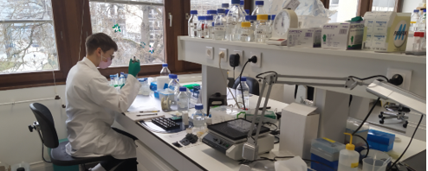
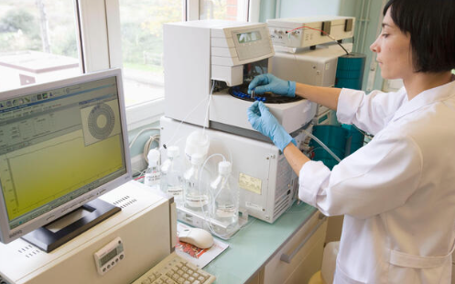
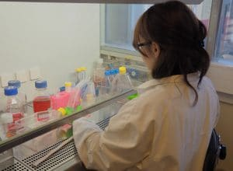

La qualité des preuves
Niveau 1
Document objectif brut témoignant d’un fait, d’une réalisation personnelle
Niveau 2
Document objectif accompagné d’un commentaire personnel
Niveau 3
Document objectif accompagné d’un commentaire personnel et critique
Niveau 4
Document objectif accompagné d’un commentaire personnel critique et de perspective de régulation

Slide 11
Portfolio numérique
Atelier 4 - Portfolio
Le portfolio classique peut se présenter sous la forme d’un porte-document dans lequel sont placées les différentes réalisations et réflexions de l’étudiant.
Utiliser un support numérique pour constituer son portfolio offre plusieurs avantages par rapport aux portfolios classiques : accessibilité, compétences numériques, supports multiples (images, vidéos, audios…), actualisation et mise à jour, diffusion… Un point de vigilance doit cependant alors être porté sur le respect de la réglementation (RGPD).

Slide 12
Choisir un portfolio en BTS BioALC
40 minutes
Par établissement

Slide 13
Choisir un portfolio à mettre en place en BTS BioALC
TYPE DE PORTFOLIO :
OBJECTIF(S) | CONTRAINTES | ATOUTS | FORMAT (papier / numérique / hybride) | Accompagnement par équipe éducative
Notes:
Accompagnement

Slide 14
Conclusion
Faire prendre conscience, développer et mettre en valeur les compétences professionnelles
Vigilance et sensibilisation à la réglementation RGPD

Slide 15
Epreuve E3
Gestion opérationnelle et documentaire du laboratoire
Objectif de l’épreuve: L’épreuve permet d’évaluer toutes les compétences professionnelles du bloc de compétences 1 « Gestion opérationnelle et documentaire du laboratoire » :
C1.1. Assurer le bon fonctionnement du laboratoire.
C1.2. Garantir la performance des installations pour les analyses et contrôles.
C1.3. Participer à la démarche de prévention des risques.
C1.4. Analyser des pratiques en vue d’un projet d’amélioration du fonctionnement du laboratoire.
Formes de l’évaluation: Contrôle en cours de formation
Première situation d’évaluation : évaluation des compétences C1.1, C1.2 et C1.3 sur la base du portfolio.
Le portfolio est un document complété par le candidat au cours de ses stages ou périodes d’apprentissage.
Il permet au candidat de s’auto-évaluer lors de ce temps de formation en milieu professionnel. Il porte sur l’ensemble des savoir-faire des trois compétences.

Slide 16
Le portfolio, un outil pour se préparer aux épreuves des blocs BC1 et BC4
SE1
Bilan de compétences C1.1, C1.2, C1.3
Epreuves BC1
SE2
Présentation collective – Projet d’amélioration du fonctionnement du laboratoire
compétence C1.4
Epreuve BC4
SE
Bilan d’activité + exposé + entretien
compétences C4.1, C4.2, C4.3, C4.4
+ CPS
+ compétences orales

Slide 17
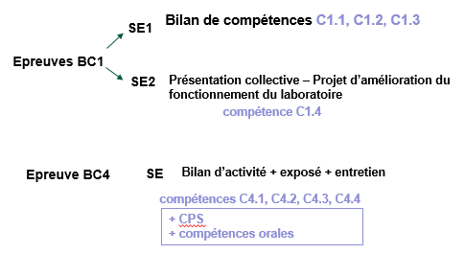
Le portfolio, un outil pour se préparer aux épreuves des blocs BC1 et BC4
Objectifs des situations d’évaluations
Démontrer l’acquisition des compétences
Étayer avec des preuves concrètes
Le portfolio : conscientisation des compétences développées à travers les situations professionnelles
Un recueil de données authentiques, prélevées sur le terrain,
Un recueil riche
Un recueil singulier
Des évaluations formatives ; autoévaluations → Rôle essentiel de l’enseignant
Notes:
Outil qui ne se suffit pas à lui-même : besoin d’un accompagnement par les enseignants
Points de vigilance sur les limites d’un outil pour servir des apprentissages

Slide 18
Le portfolio, un outil d’aide à la professionnalisation
Étudiant
Professionnel tuteur de stage
Enseignant référent de stage
EXPERT PÉDAGOGUE
EXPERT DE SA DISCIPLINE
SE PROFESSIONNALISE
Auprès du tuteur de stage
Auprès du référent de stage
Développe l’oral et l’écrit
Construit un argumentaire
Informe l’étudiant et le professionnel sur les compétences à développer
PORTFOLIO
Accompagne l’étudiant dans son analyse
Équilibre entre guidage trop fort
ou trop faible
EXPERT DU TERRAIN
Identifie des situations professionnelles formatives
Accompagne l’étudiant dans son analyse
Notes:
Professionnalité de l’enseignant
L’enseignant est expert de sa discipline : cette expertise indispensable pour s’adapter aux évolutions technologiques (ex : production de biomédicaments), accéder à des ressources complexes pour les décliner au niveau des étudiant
L’enseignant est un expert pédagogue : il sait créer, adapter des formats d’enseignement facilitant les apprentissages (métier difficile !)
Troisième dimensionnelle complexe pour l’enseignant : il doit accompagner la formation des jeunes vers un domaine professionnel dans lequel il n’exerce pas lui-même.
Professionnalisation de l’enseignant :
nécessité d’un questionnement continu sur ses gestes professionnels dans la classe, sur le terrain, au contact des professionnels, pour viser la réussite de l’insertion professionnelle des jeunes.
Un enseignant saura d’autant mieux accompagner les jeunes dans la conscientisation de leurs compétences, qu’il le pratique déjà pour sa propre professionnalisation

Slide 19
Exemple de portfolio

